Slide 1
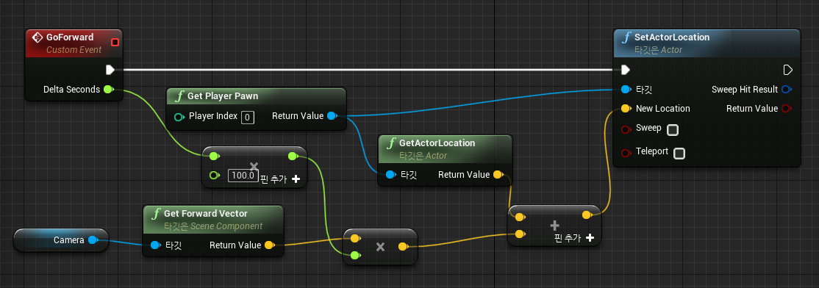
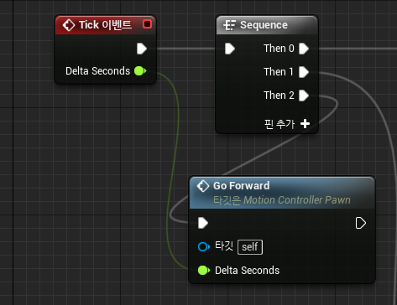
매 틱마다 캐릭터가 조금씩 앞으로 가게 한다

Slide 2
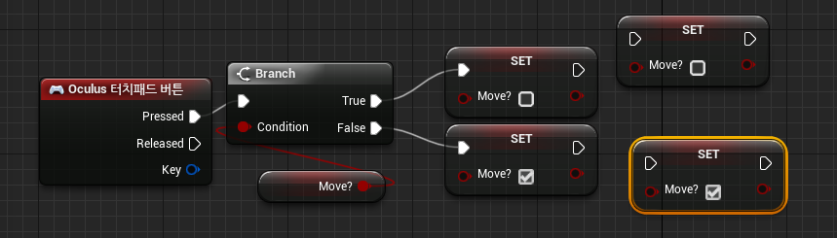
누르면 멈추고, 다시 누르면 움직이게 하는 로직
누르고 있으면 멈추고, 떼면 움직이게 하는 로직은 Branch 빼고
뒤에 Set 만 각각 연결해주면 된다.

